Slide 1
Primjena AI-a u obrazovanju
Tomislav Ćosić & AI

Slide 2
Što je AI?
AI (Artificial Intelligence) ili UI (Umjetna Inteligencija)
Sposobnost nekog uređaja da oponaša ljudske aktivnosti poput zaključivanja, učenja, planiranja i kreativnosti.

Slide 3
Što je AI?
Umjetna inteligencija (UI) je naziv koji pridajemo svakom neživom sustavu koji pokazuje sposobnost snalaženja u novim situacijama (inteligenciju).

Slide 4
Što je AI?
Umjetna inteligencija je sposobnost računala ili robota da obavljaju zadatke koji obično zahtijevaju ljudsku inteligenciju, poput vizualnog prepoznavanja, prepoznavanja govora, donošenja odluka i prevođenja jezika.

Slide 5
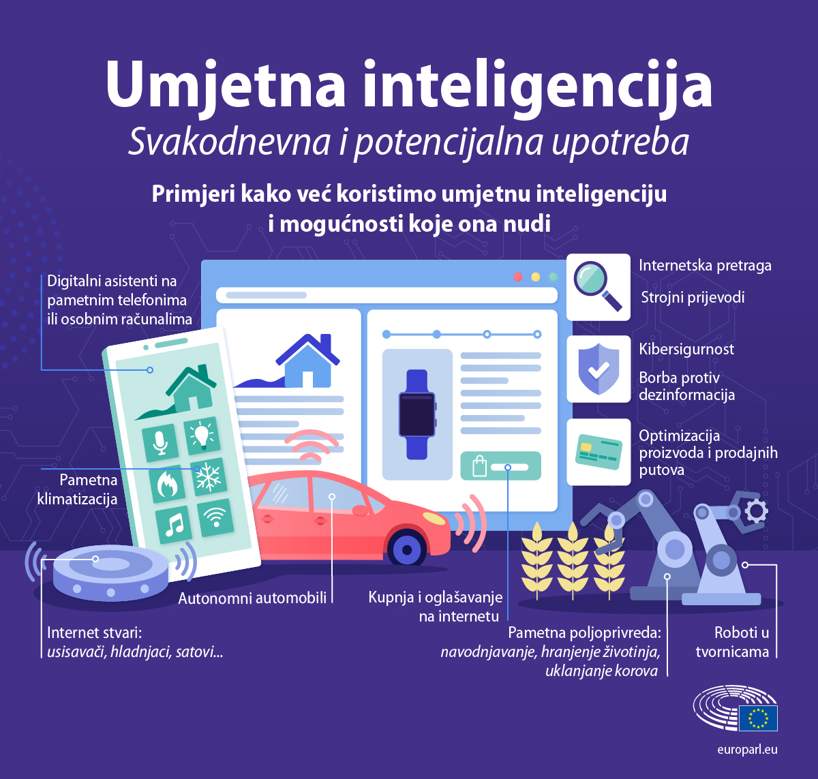

Slide 6
Chat GPT - sustav umjetne inteligencije u vlasništvu poduzeća OpenAI
Što je Chat GPT?
GPT chat, ili razgovor s GPT-om, odnosi se na interakciju s modelom umjetne inteligencije koji koristi Generative Pre-trained Transformer (GPT) tehnologiju.
Ova tehnologija koristi duboko učenje za razumijevanje i generiranje ljudskog jezika. GPT je razvila tvrtka OpenAI, a najnovija verzija GPT modela koristi se u različitim chatbotovima i platformama.

Slide 7
Chat GPT - sustav umjetne inteligencije u vlasništvu poduzeća OpenAI
Osnovne karakteristika GPT chata:
Prirodna interakcija: GPT chat može generirati odgovore koji su prirodni i nalikuju stvarnom ljudskom razgovoru, omogućujući korisnicima da komuniciraju s njim u obliku teksta.
Široko znanje: GPT model je treniran na velikom broju tekstualnih podataka, što mu omogućava da odgovara na razna pitanja iz širokog spektra tema, kao što su znanost, povijest, kultura, tehnologija i drugo.

Slide 8
Chat GPT - sustav umjetne inteligencije u vlasništvu poduzeća OpenAI
Različite primjene: GPT chat može se koristiti za mnoge svrhe, uključujući odgovaranje na pitanja, rješavanje problema, pisanje tekstova, stvaranje ideja, davanje preporuka, pa čak i vođenje složenih razgovora.
Kontinuirano učenje: Model se temelji na prethodno treniranim podacima, ali nije svjestan novih informacija nakon određenog vremena (tehnologija se stalno poboljšava i nadograđuje).

Slide 9
Chat GPT - sustav umjetne inteligencije u vlasništvu poduzeća OpenAI
Ukratko, GPT chat omogućuje korisnicima da koriste umjetnu inteligenciju za razgovor, učenje i suradnju, a njegova fleksibilnost i sposobnost generiranja razumljivih odgovora čine ga vrlo korisnim alatom.

Slide 10
Chat GPT - sustav umjetne inteligencije u vlasništvu poduzeća OpenAI
Slobodno je dostupan na webu.
Omogućuje sporazumijevanje s njime na prirodnom jeziku, između ostalog također i na hrvatskom.
ChatGPT postao je dostupan široj javnosti kao prototip 30. studenoga 2022. godine.
Ubrzo je privukao pažnju zbog detaljnih odgovora na pitanja iz brojnih područja.
Program je koji koristi duboko učenje, kako bi odgovorio na tekstualne upite koje mu korisnici upućuju.
Korisnici mogu postavljati pitanja ili tražiti savjete o bilo kojoj temi, a ChatGPT će im dati odgovor koji je jezičnom strukturom statistički najbliži onomu što bi ljudsko biće odgovorilo.
Model se temelji na dubokom učenju i velikim količinama podataka koje su prikupljene tijekom godina.

Slide 11
Rizici korištenja AI-a
Sve što unesemo u ChatGPT se pohranjuje i koristi za njegovo daljnje 'treniranje' (bilo to uneseno u obliku teksta, u obliku prijenosa datoteke ili davanja povratnih informacija)
Podaci korisnika ChatGPT-a mogu biti dijeljeni s trećim stranama (uz pristanak ili u posebnim okolnostima)
AI sustavi su trenutno 'crna kutija' za običnog korisnika, ne znamo na koji način se naši podaci obrađuju i spremaju te koriste li se primjerene mjere za zaštitu cjelovitosti, povjerljivosti i dostupnosti podataka

Slide 12
10 savjeta za sigurno korištenje AI-a
Prije korištenja ChatGPT-a (ili drugih AI modela) savjetujte se sa svojim nadređenim
Provjerite URL na kojem se nalazite prilikom korištenja ChatGPT-a, kako ne bi unijeli podatke u zlonamjernu stranicu koja imitira sustav
Ne unosite osobne, osjetljive ili povjerljive podatke u ChatGPT

Slide 13
10 savjeta za sigurno korištenje AI-a
Redovito brišite razgovore unutar sustava koji vam više ne trebaju
Ne koristite poslovni račun za privatne potrebe
Podatke koje vam sustav generira dvostruko provjerite
Dobiveni sadržaj je izveden iz sadržaja koji su prethodno generirali drugi i stoga je potrebno obratiti pažnju da se ne radi o sadržaju koji je zaštićen autorskim ili srodnim pravima

Slide 14
10 savjeta za sigurno korištenje AI-a
Poštujte sigurnosnu politiku ustanove i propisana pravila za zaštitu i povjerljivost podataka
S posebnim oprezom koristite dodatke za preglednike (add-on/plug-in) koji omogućuju pristup ChatGPT-u, jer su već iskorišteni za krađu podataka
Redovito ažurirajte svoje sustave
Redovito se informirajte i educirajte o novim prijetnjama te mjerama zaštite

Slide 15
Etički izazovi korištenja umjetne inteligencije u obrazovanju
Koje osjećaje i misli u vama pobuđuje pojam „umjetna inteligencija“?
Smatrate li se spremnim/om koristiti UI u svome radu s učenicima?
Smatrate li da će korištenje UI u vašem radu doprinijeti kvaliteti vašeg poučavanja, a učenicima olakšati (poboljšati) usvajanje novih znanja?
Umjetna inteligencija nudi mnoge potencijalne koristi, ali istovremeno nosi i niz rizika

Slide 16
Primjeri etičkih izazova
UI nije čovjek- ne može osjećati, nije empatično, nema inteligenciju kakvu imaju ljudi
Pristranost- tendencija prema određenom stavu ili mišljenju, bez obzira na dokaze ili argumente- pogrešni ili neobjektivni zaključci (u programima koji pomoću umjetne inteligencije stvaraju slike, primjerice direktori su uvijek prikazani kao muške osobe, a čistači kao ženske osobe)
Zaštita podataka- prilikom stvaranja programa umjetne inteligencije koriste se velike baze podataka iz raznih izvora tako da postoji mogućnost iskorištavanja osobnih podataka dobivenih na nelegalan način
Podatkofikacija- sve više aspekata naših života, aktivnosti i okoline pretvara se u digitalne podatke koji su tako prikladni za daljnju analizu (npr. mogućnost da UI prepoznaje osjećaje)

Slide 17
Etički izazovi
Predviđanja budućih rezultata ili događanja čija pouzdanost i točnost ovisi o algoritmima i skupovima podataka na kojima su sustavi umjetne inteligencije trenirani (nužnost kulturološke prilagobe).
Personalizacija i prilagođavanje- rizik zatvaranja u „informacijski mjehurić” u kojem nam sustav servira samo one sadržaje koji su usklađeni s našim dotadašnjim postupcima te na taj način ograničava slobodan odabir i istraživanje.
Umjetna inteligencija griješi (halucinira)- sustavi UI osmišljeni su na modelima vjerojatnosti i statistike te kao takvi daju odgovore koji su najvjerojatniji za dani kontekst. Ako neko područje nije pokriveno skupom podataka na kojem je sustav treniran, pogreške će biti učestalije.
Umjetno stvorene lažne slike i videozapisi

Slide 18
Etički izazovi
Dobna granica- 18, 16, uz pristanak roditelja iznimno i 13 godina
  Maloljetnici često dolaze u priliku koristiti sustave umjetne inteligencije bez da su dovoljno zaštićeni ili informirani te se tako izlažu raznim rizicima i neprimjerenim sadržajima

Slide 19
Smjernice za etičko korištenje UI u obrazovanju
Akt o umjetnoj inteligenciji, (Europski parlament usvojio 13. ožujka 2024.), regulira upotrebu umjetne inteligencije te predlaže analiziranje i klasifikaciju sustava umjetne inteligencije prema riziku koji predstavljaju za korisnike:
  Sustavi koji su zabranjeni- rizik od njihove upotrebe smatra se prijetnjom ljudima (kognitivno bihevioralno manipuliranje osobama ili određenim ranjivim skupinama; bodovanje i klasifikacija ljudi na temelju ponašanja, socioekonomskog statusa, osobnih obilježja; biometrijska identifikacija i kategorizacija fizičkih osoba; sustavi biometrijske identifikacije u stvarnom vremenu i daljinski sustavi za biometrijsku identifikaciju (prepoznavanje lica))

Slide 20
  Visokorizični sustavi UI- UI sustavi koji se upotrebljavaju u obrazovanju ili strukovnom osposobljavanju (osobito za odlučivanje o pristupu ili upisu ili za razvrstavanje osoba u ustanove ili programe za obrazovanje i strukovno osposobljavanje na svim razinama; za evaluaciju ishoda učenja osoba važnih za procjenu odgovarajuće razine obrazovanja pojedinca i bitan utjecaj na razinu obrazovanja i osposobljavanja koju će pojedinci steći ili kojoj će moći pristupiti; za praćenje i otkrivanje zabranjenog ponašanja učenika tijekom testiranja)- mogu odrediti obrazovni i profesionalni tijek života osobe i utjecati na njezinu mogućnost da osigura vlastita sredstva za život.

Slide 21
Etičke smjernice namijenjene nastavnom osoblju za upotrebu umjetne inteligencije i podataka u poučavanju i učenju –(Europska komisija, 2022.)
Ključni zahtjevi za pouzdanu UI:
  Ljudsko djelovanje i nadzor,
  Transparentnost,
  Raznolikost, nediskriminacija i pravednost,
  Dobrobit društva i okoliša,
  Privatnost i upravljanje podacima,
  Tehnička stabilnost i sigurnost,
  Odgovornost.

Slide 22
Smjernice za generativnu umjetnu inteligenciju u obrazovanju i istraživanju- (UNESCO 2023.)
Proučite uvjete korištenja GenAI aplikacija
Provedite strogu etičku provjeru valjanosti GenAI aplikacija prije nego što ih upotrijebite u nastavi
Pratite i prijavljujte nezakonite postupke GenAI aplikacija
Provedite pedagošku validaciju i provjerite smislenost upotrebe
Informirajte učenike, pozabavite se složenim pitanjem informiranog pristanka
Upotrijebite povratne informacije kako biste odlučili trebate li i na koji način implementirati specifične GenAI alate

Slide 23
UI donosi brojne prednosti i ima mnoge koristi, no nužno je uzeti u obzir moguću i ponekad neopozivu štetu koju mogu prouzročiti loš dizajn sustava umjetne inteligencije, nepravilna namjerna ili nenamjerna uporaba ili zlouporaba te negativne posljedice upotrebe sustava umjetne inteligencije.
Prekomjerno oslanjanje na aplikacije UI kao pomoć i/ili zamjenu za obavljanje svakodnevnih školskih zadataka može dovesti do: izbjegavanja misaonog napora, smanjenog kritičkog razmišljanja, nerazvijanja vještina rješavanja problema.
Prevelika ovisnost o alatima UI za školske i svakodnevne aktivnosti može ograničiti sposobnost razvoja ključnih vještina poput istraživanja, analize i komunikacije.
Iz tog razloga važno je da učitelji i učenici zajedno odrede i pronađu ravnotežu te koriste alate kao pomoćnike istovremeno potičući aktivno sudjelovanje i samostalno učenje.

Slide 24
Važno je pažljivo promisliti o primjeni sustava umjetne inteligencije u obrazovanju, uzeti u obzir sve rizike i ograničenja, provjeriti da ne nanose štetu učenicima, da su obrazovno učinkoviti, primjereni za dob i sposobnosti učenika, usklađeni s pedagoškim načelima te imati na umu najbolji interes i prava djeteta.
Izvori:
Etičke smjernice namijenjene nastavnom osoblju za upotrebu umjetne inteligencije i podataka u poučavanju i učenju. Europska komisija, 2022.
Umjetna inteligencija u obrazovanju, Edukativni priručnik o primjeni umjetne inteligencije u učenju i poučavanju za učitelje, nastavnike i stručne suradnike u školama. Agencija za elektroničke medije i UNICEF, Zagreb, 2024.

Slide 25
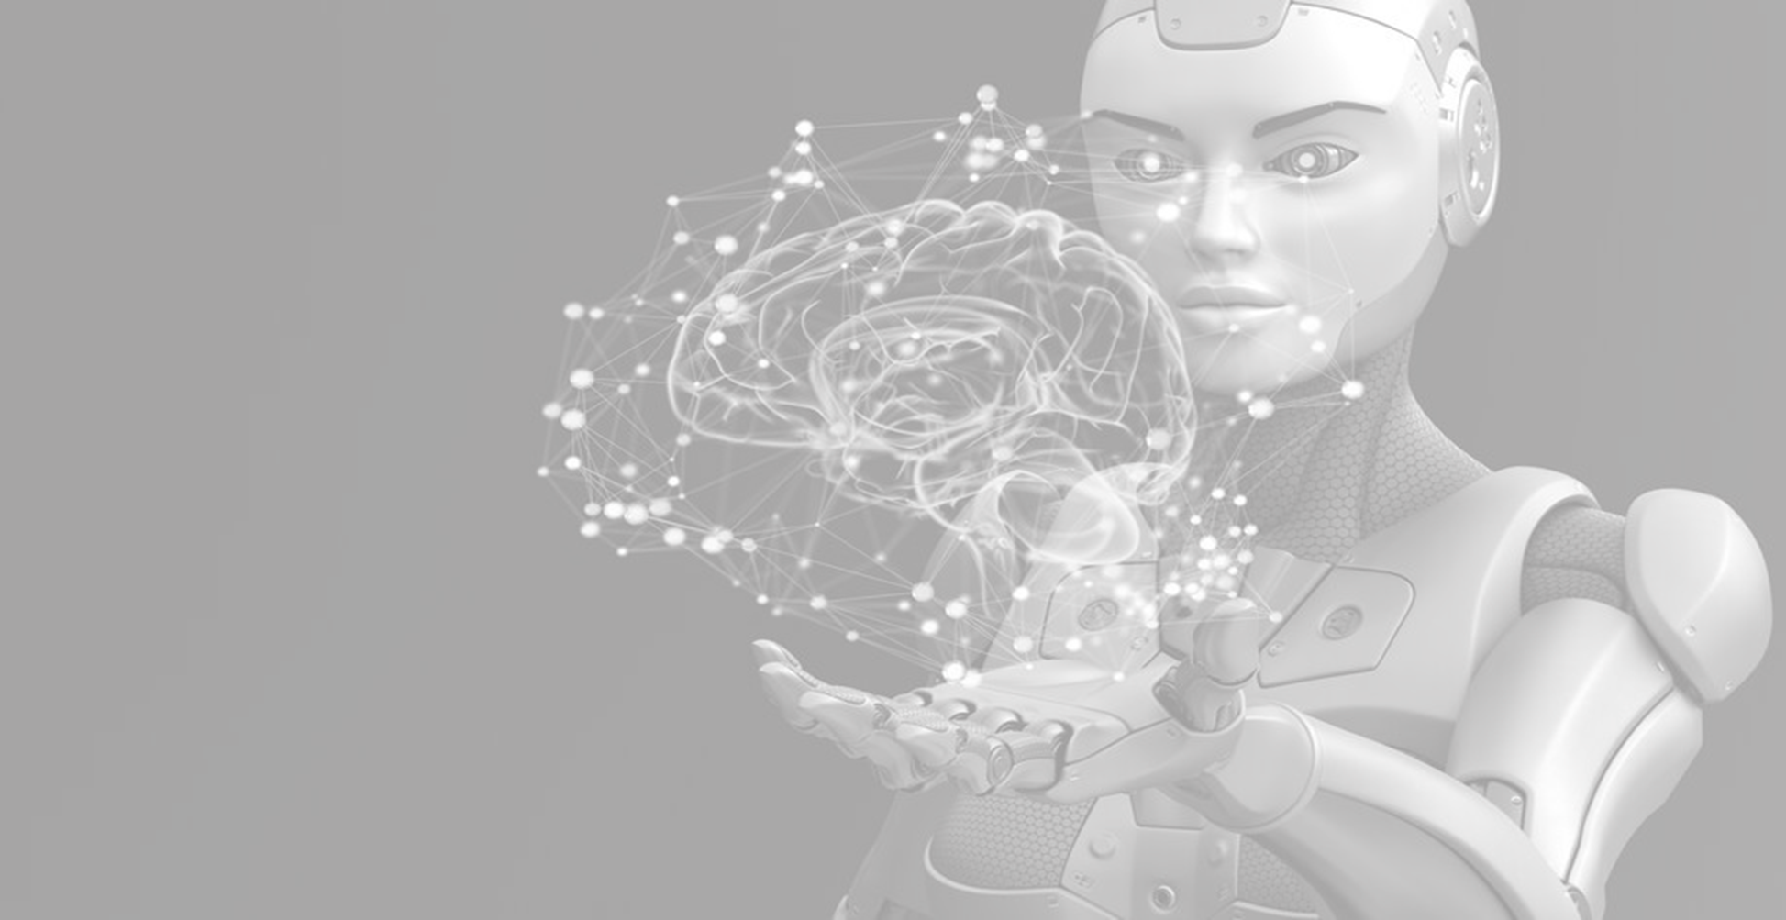
HVALA NA PAŽNJI!
Tomislav Ćosić & AI

